Slide 1
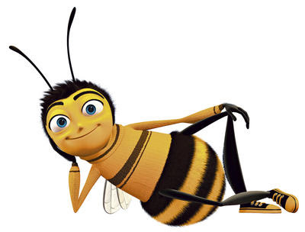
لعبة النحل

Slide 2
تعليمات اللعبة:
على الطلاب مساعدة النحلات للوصول إلى مكان الزهور من خلال الإجابة على الأسئلة بالشكل الصحيح.
على الطالب أن يمرر الفأرة داخل المتاهة وإذا أخطأ سيُعيد المحاولة.
يوجد عقبات داخل المتاهة على الطالب أن يجتازها.
عند الوصول إلى صورة النحلة داخل المتاهة على الطالب أن يضغط على الصورة وينتقل للإجابة عن السؤال.
في حالة كون الإجابة التي يجيبها الطالب خاطئة سيساعده طالب آخر.

Slide 3
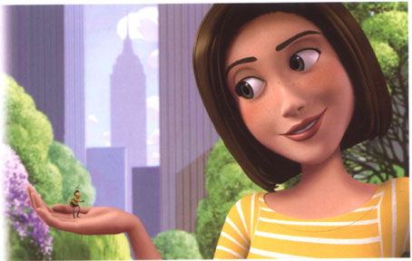
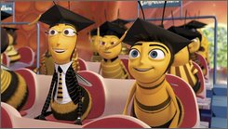
عليكم أن تجيبوا عن الأسئلة بالشكل الصحيح، وترشدوا النحل إلى مكان الزهور..!!
ابدأ اللعبة

Slide 4
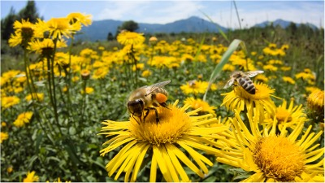
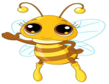
البداية

Slide 5
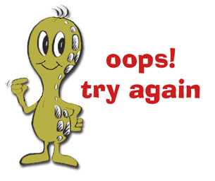
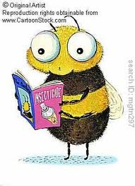
حاول مرة ثانية...!!

Slide 6
إجابة صحيحة
العودة إلى المتاهة

Slide 7
إجابة خاطئة
العودة إلى المتاهة

Slide 8
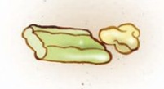
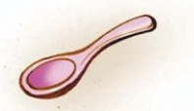
السؤال الرابع:
أيهما الأكثر قساوة؟
المعجون
البلاستيك

Slide 9
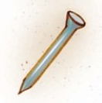
السؤال الثاني:
أيهما الأكثر قساوة؟
الحديد
البلاستيك

Slide 10
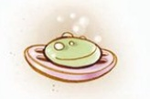
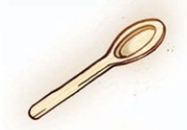
السؤال الثالث:
أيهما الأكثر قساوة؟
الصابون
الخشب

Slide 11
السؤال الأول:
يريد أمجد أن يعرف هل الصابون أكثر
قساوة من الحديد أم العكس!!
ما هي التجربة التي عليه أن يقوم بها لفحص القساوة؟؟
1.وضع الجسمين في الماء.
2. خدش الجسمين مع بعضهما.
3. رمي الجسمين على الأرض وسماع الصوت.

Slide 12
السؤال الخامس:
أكمل الجملة بالشكل الصحيح:
كلما كانت المادة صعبة أكثر______ كانت
المادة ______.
1.للخدش، لينة.
2. للخدش، أقسى.

Slide 13
السؤال السادس:
القساوة هي:
1.صفة نعطيها للمواد.
2.نوع من المواد.
3.لون.

Slide 14
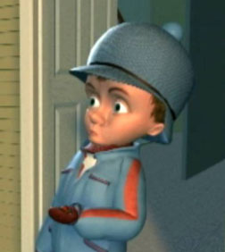
السؤال السابع- والأخير:
يريد أمجد أن يعلق صورته على الحائط،
ماذا تنصحه أن يستعمل مسمار مصنوع من:
1. بلاستيك.
2. معجون.
3. حديد.

Slide 15
رابط الفيديو

Slide 16
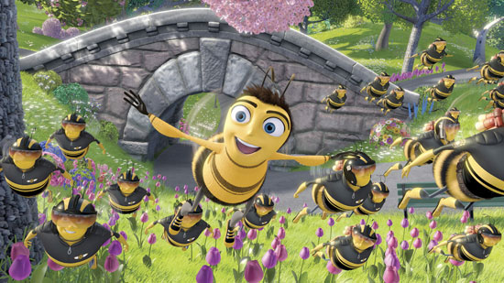
أحسنتم لقد نجحتم

Slide 17
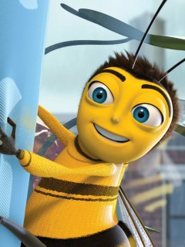
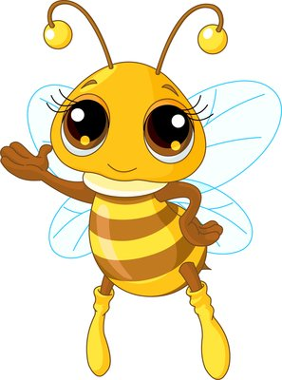
شكراً لكم يا أصدقاء

